Slide 1
Аттестация педагогических работников как показатель компетентности современного педагога
Денисенко Ю.Г.,
методист центра подготовки руководящих кадров,
школоведения и аттестации ГБОУ ДПО РК КРИППО
2021г.

Slide 3
ФЕДЕРАЛЬНЫЕ ПРОЕКТЫ
Современная школа
Успех каждого ребенка
Молодые профессионалы
Цифровая образовательная среда
Социальная активность
Социальные лифты для каждого
Патриотическое воспитание

Slide 4
Протокол заседания коллегии Минпросвещения России
от 23 октября 2020 г.
Номер документа: ПК-1вн
Опубликован: 30 октября 2020

Slide 5
Направления совершенствования подготовки и профессионального развития педагогических работников
1.Обучающиеся психолого-педагогических классов
2.Студенты, проходящие обучение по педагогическим специальностям
3.Молодые специалисты
4.Руководители образовательных организаций
5.Педагогические работники

Slide 6
Обновление системы квалификационных категорий
Квалификационная категория «учитель-методист»
Квалификационная категория «учитель-наставник»

Slide 7
Квалификационная категория «учитель-методист»
Личный вклад в совершенствование технологий, методов, средств обучения и воспитания;
Организация методического сопровождения профессиональной деятельности в педагогических коллективах.

Slide 8
Квалификационная категория «учитель-наставник»
Личный вклад в организацию и координацию сопровождения профессионального роста педагогических работников посредством содействия формирования их предметных, методических психолого-педагогических и (или)коммуникативных компетенций

Slide 9
О ПРОВЕДЕНИИ ПИЛОТНОЙ АПРОБАЦИИ УСТАНОВЛЕНИЯ ПЕДАГОГИЧЕСКИМ РАБОТНИКАМ ОРГАНИЗАЦИЙ, ОСУЩЕСТВЛЯЮЩИХ ОБРАЗОВАТЕЛЬНУЮ ДЕЯТЕЛЬНОСТЬ, КВАЛИФИКАЦИОННЫХ КАТЕГОРИЙ «Педагог-МЕТОДИСТ» И «Педагог-НАСТАВНИК»
Алтайский край, Волгоградская область, Воронежская область, Кемеровская область, Приморский край, Республика Карелия, Республика Татарстан, г.ф.з. Севастополь, Ульяновская область, Хабаровский край, Чеченская Республика, Чувашская Республика, Ямало-Ненецкий автономный округ.
https://pilot.apkpro.ru

Slide 12
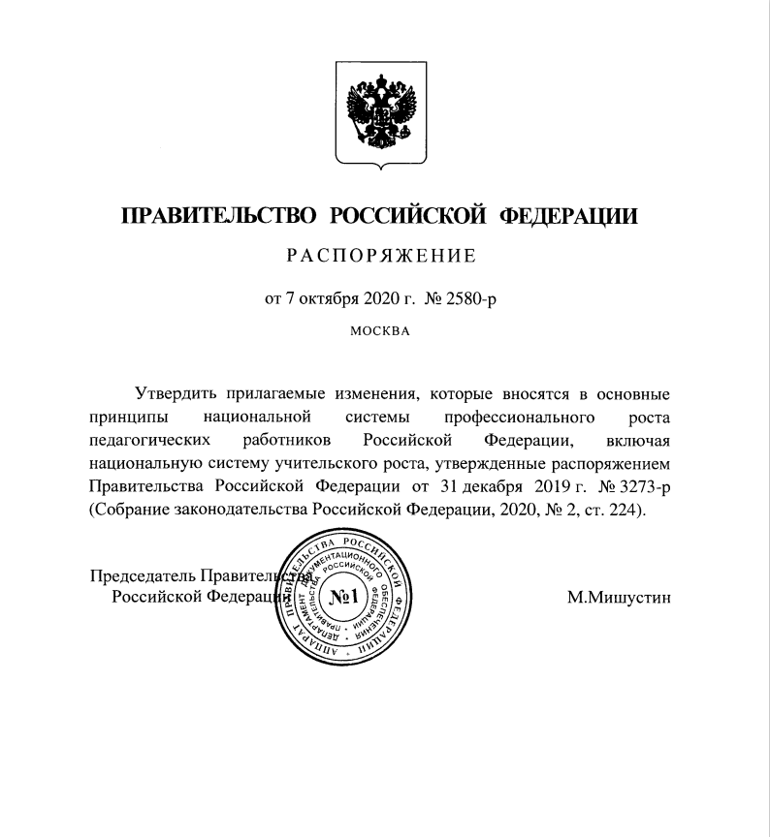

Slide 13
Основные принципы национальной системы профессионального роста педагогических работников РФ, включая НСУР
2020 год
Мониторинг обеспеченности кадрами ОО
Формирование перечня наиболее востребованных должностей пед.раб.
Анализ региональных систем оплаты труда
Разработка и утверждение примерного порядка аттестации руководителей ОО
Внесение изменений в порядок аттестации педагогических работников.

Slide 14
2021 год Обновление системы квалификационных категорий педагогических работников
2022 год
Апробация внедрения обновленной системы квалификационных категорий.
Подготовка предложений о модернизации системы аттестации педагогических работников.

Slide 15
Распоряжение Минпросвещения России от 31.05.2021 N Р-117 "Об утверждении Концепции целевой модели аттестации руководителей общеобразовательных организаций"
Концепция разработана в рамках исполнения:
Указа Президента Российской Федерации от 21 июля 2020 г. N 474 "О национальных целях развития Российской Федерации на период до 2030 года";
Основных принципов национальной системы профессионального роста педагогических работников Российской Федерации, включая национальную систему учительского роста, утвержденных распоряжением Правительства Российской Федерации от 31 декабря 2019 г. N 3273-р.

Slide 17
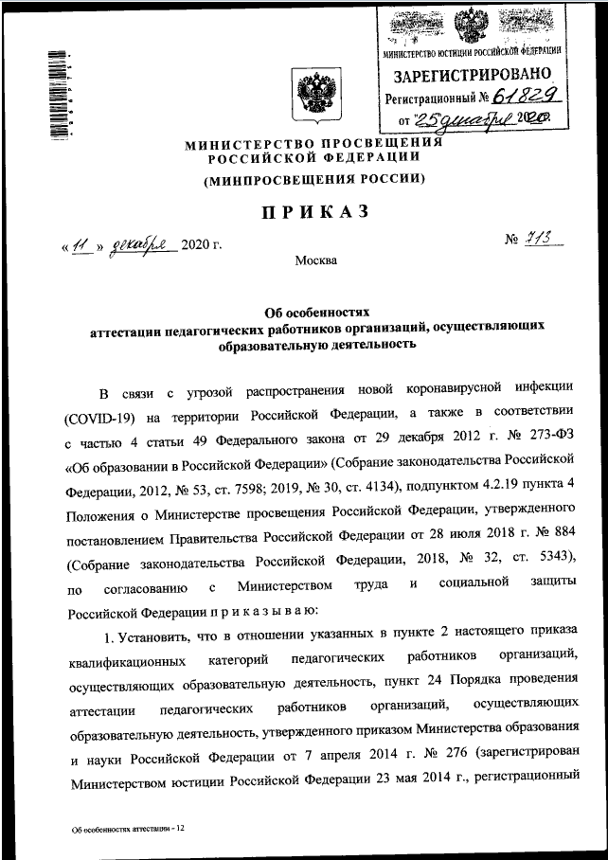
Приказ Минпросвещения России №713 от 11.12.2020г.

Slide 18
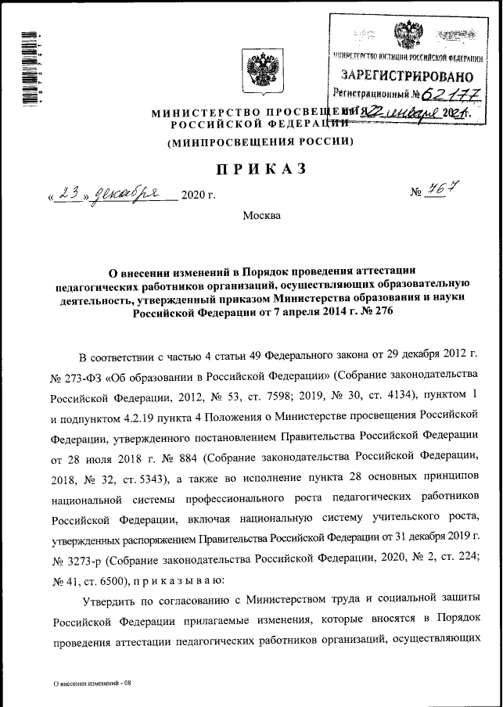
Приказ Министерства просвещения Российской Федерации от 23.12.2020 № 767 "О внесении изменений в Порядок проведения аттестации педагогических работников организаций, осуществляющих образовательную деятельность, утвержденный приказом Министерства образования и науки Российской Федерации от 7 апреля 2014 г. № 276" Зарегистрирован 22.01.2021 № 62177 Дата опубликования: 22.01.2021

Slide 19
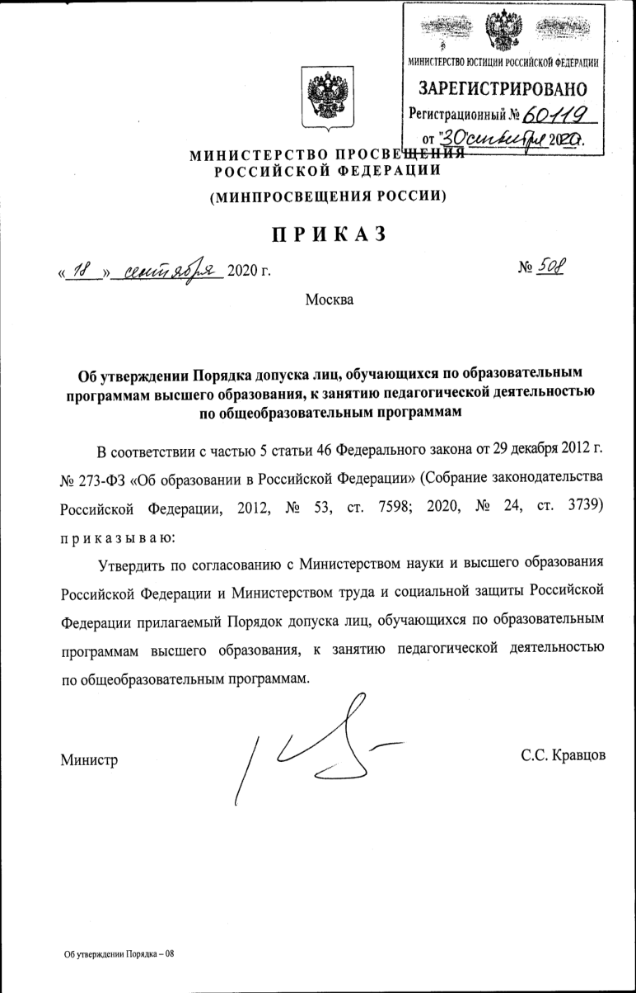
Федеральный закон от 8 июня 2020г. №165-ФЗ «О внесении изменений в статьи 46 и 108 Федерального закона «Об образовании в Российской Федерации» (вступил в силу 19.06.2020г.) Молодые специалисты

Slide 20
Приказ Министерства образования, науки и молодежи Республики Крым
от 03.06.2019г №988
«О внесении изменений в приказ Министерства образования, науки и молодежи Республики Крым
от 01.07.2016г. № 2114»

Slide 23
Льготная форма аттестации
п.8.2.8.-почётные звания, правительственные и государственные награды
п.8.2.9.-8.2.10.-победители и лауреаты республиканских этапов всероссийских конкурсов
п.8.2.11.-победители конкурсов на получение денежного вознаграждения,
почётная грамота Минобрнауки России.
Льготной формой прохождения аттестации по личному заявлению на основании представления руководителя имеют право воспользоваться педагогические работники, являющиеся в течение не менее трех лет подряд:
- экспертом предметной комиссии при проведении государственной итоговой аттестации (ОГЭ, ЕГЭ);
- экспертом республиканской аттестационной комиссии МОНМ РК;
- экспертом, привлекаемым для проведения аккредитационной экспертизы;
- экспертом, привлекаемым к проведению мероприятий по государственному контролю (надзору) в сфере образования, лицензионному контролю.
Указанной формой аттестации педагогический работник может воспользоваться только один раз.

Slide 24
До 01.12.2021 -региональный банк экспертов на 2022 год
Таблица на основании муниципального приказа

